Slide 1
Приобщение младших школьников к народным традициям посредством игры
Филимонова Юлия Борисовна,
учитель физической культуры
СОГБОУ «Прогимназия «Полянка»

Slide 2
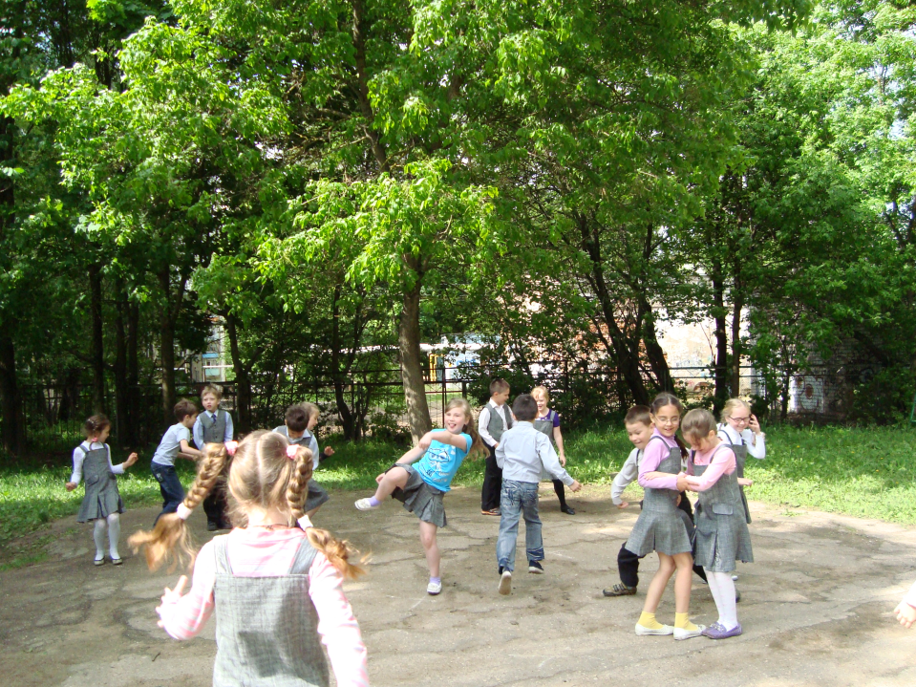
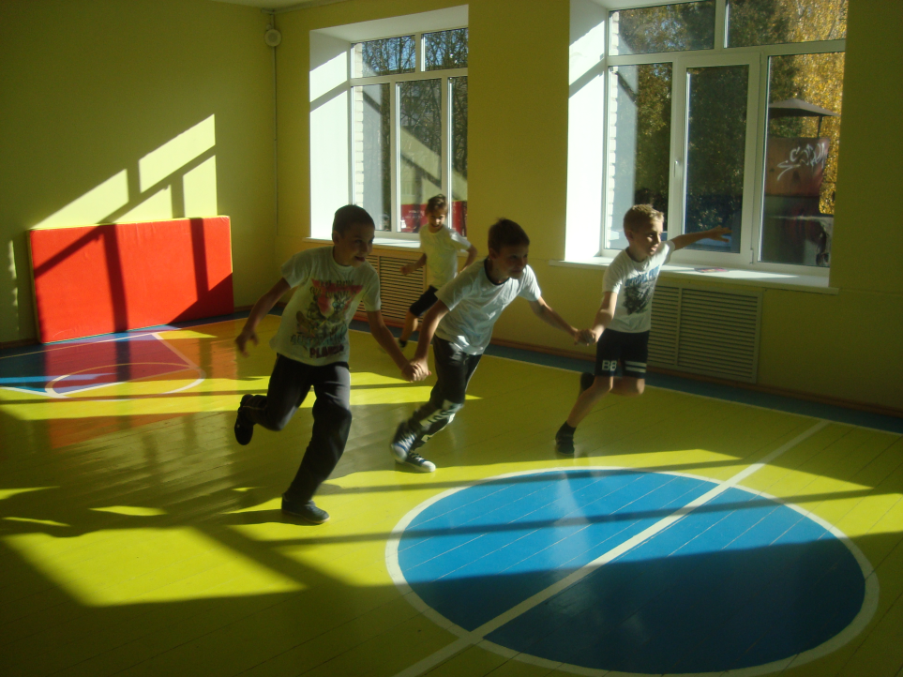
Спортивно- игровая секция «Игровая слобода»
Цель: обогащение игровой деятельности, использование ее потенциала для физического, психического и социального развития детей.

Slide 3
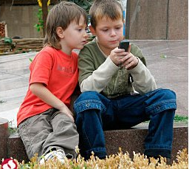
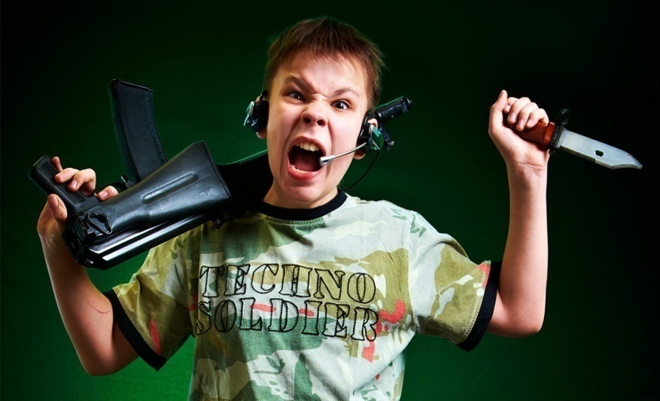

Slide 4
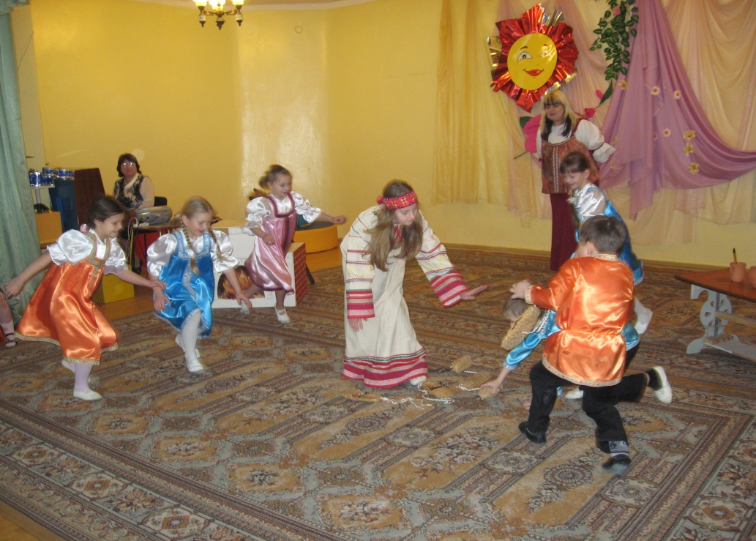
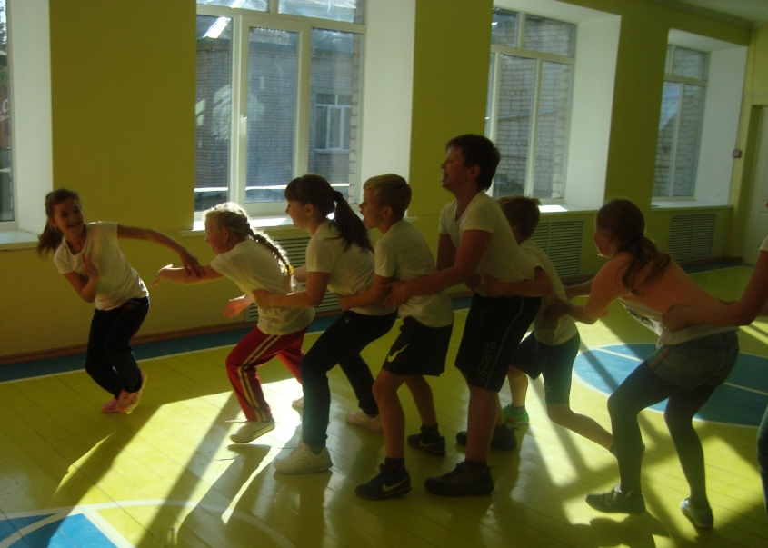
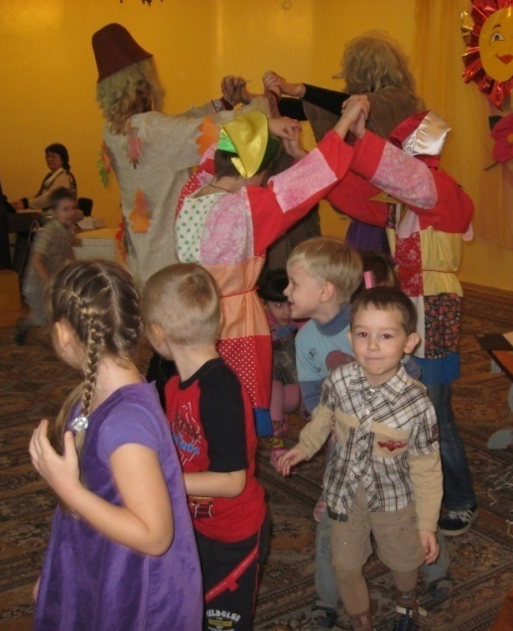
Познают историю и традиции родного народа
Расширяют представления и знания об окружающем мире
Ищут способы взаимодействия со сверстниками
Развивается эмоциональная сфера

Slide 5
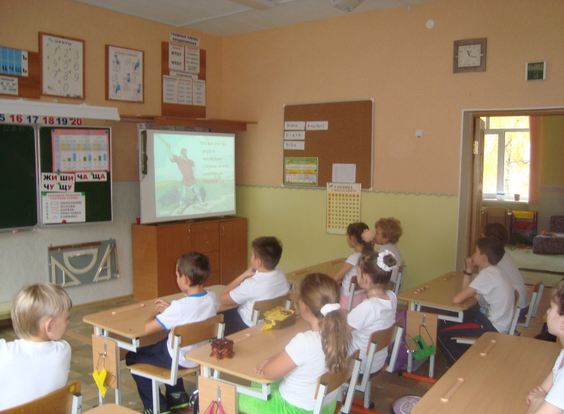
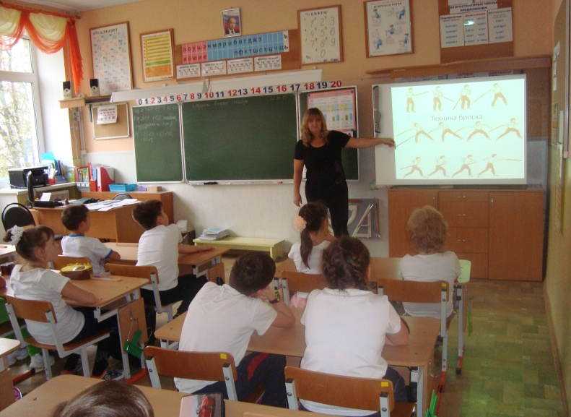
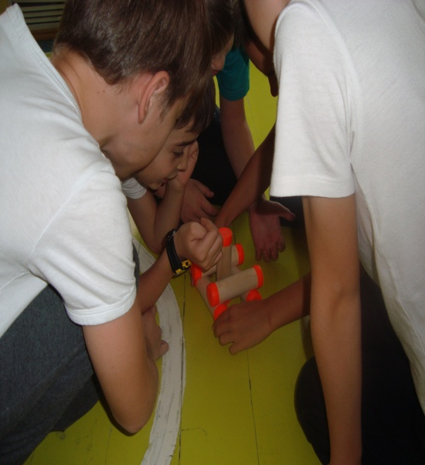
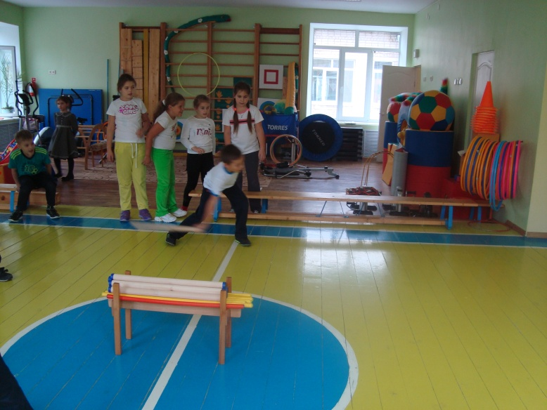
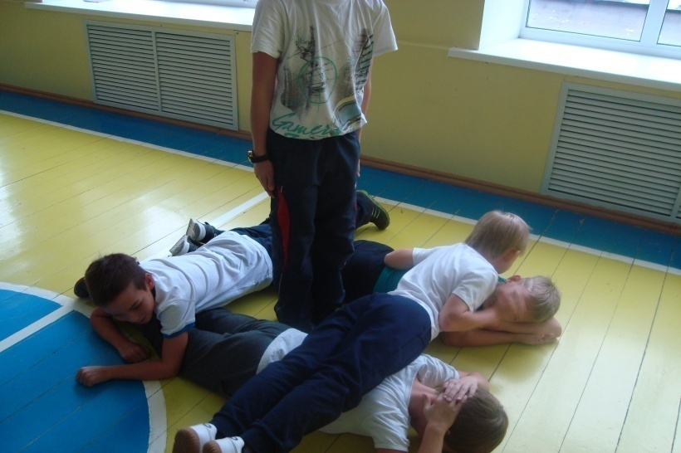
Русская игра «Городки»
Знакомство с историей игры, её местом в народных праздниках
Объяснение правил и техники игры, знакомлю с фигурами
Закрепление полученных знаний
Отработка техники броска –командная игра
Проявление творчества

Slide 6
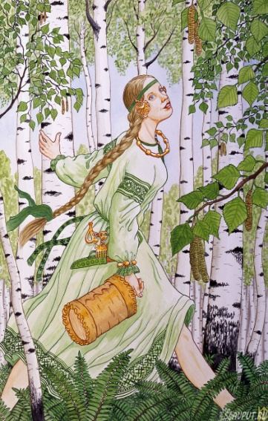
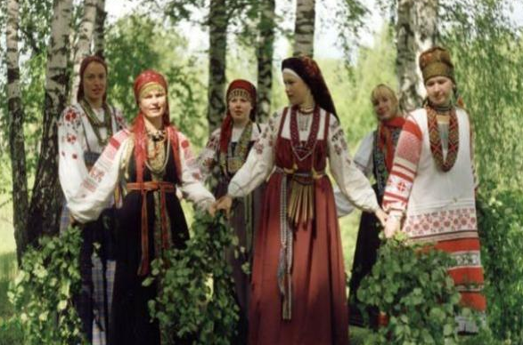
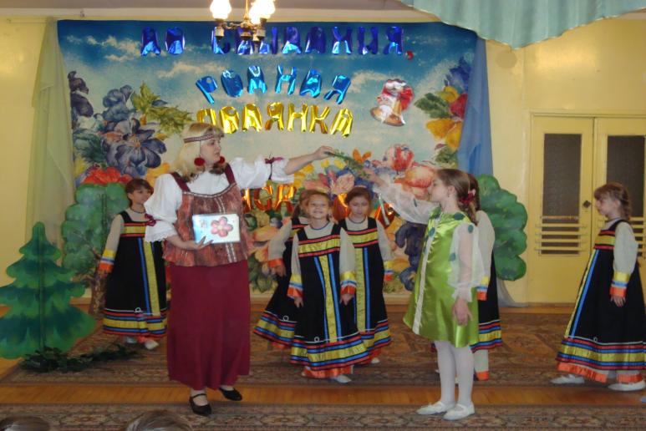
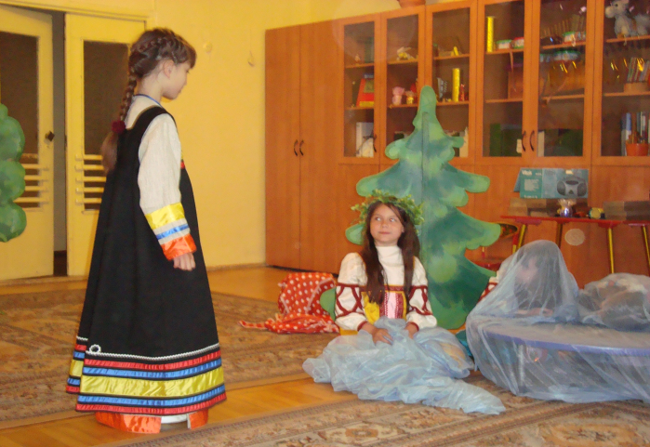
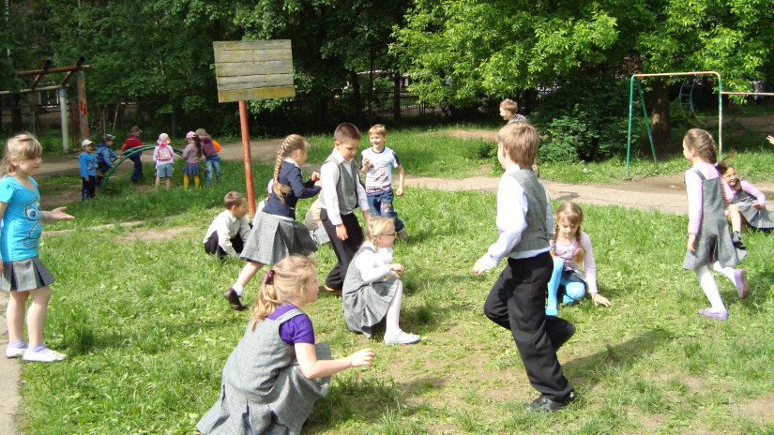
Троица
Народные традиции и обряды
Мифическое происхождение персонажей
История игр и их разучивание
Разученные игры разыгрываются в школьном дворе
Подбор сценок нравственного содержания

Slide 7
приобщить младших школьников к традициям русской народной культуры через осознание роли народных игр в жизни людей;
формировать ценностное отношение к подвижным играм как национальному наследию и к здоровому образу жизни;
воспитывать культуру игрового общения;
активизировать двигательную активность младших школьников во внеурочное время;
познакомить детей с разнообразием народных подвижных игр и возможностью использовать их при организации досуга;
совершенствовать формируемые на уроке физической культуры метапредметные и предметные учебные действия;
сформировать умение самостоятельно выбирать, организовывать и проводить подходящую игру с учётом особенностей участников, условий и обстоятельств;
создавать условия для проявления чувства коллективизма;
развивать: сообразительность, воображение, внимание, ловкость, , инициативу, быстроту реакции,
способствовать формированию эмоционально-чувственной сферы.

Slide 8
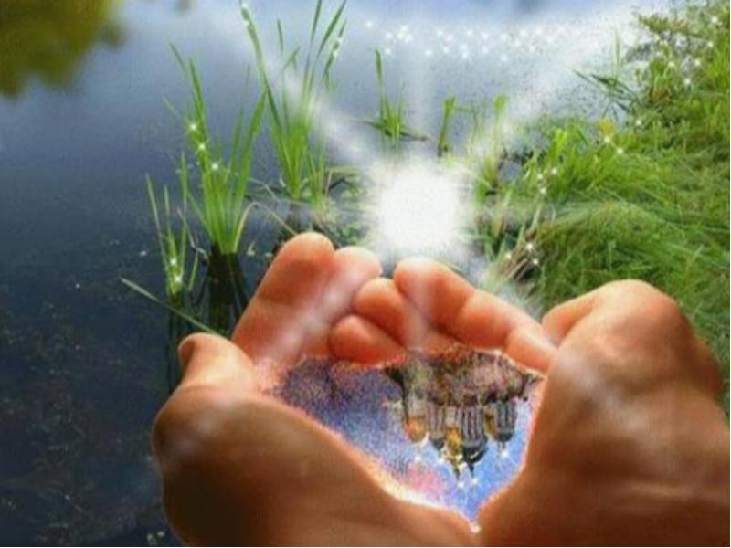
Slide Title
Спасибо
за внимание !
Product B
Feature 1
Feature 2
Feature 3

